Slide 1
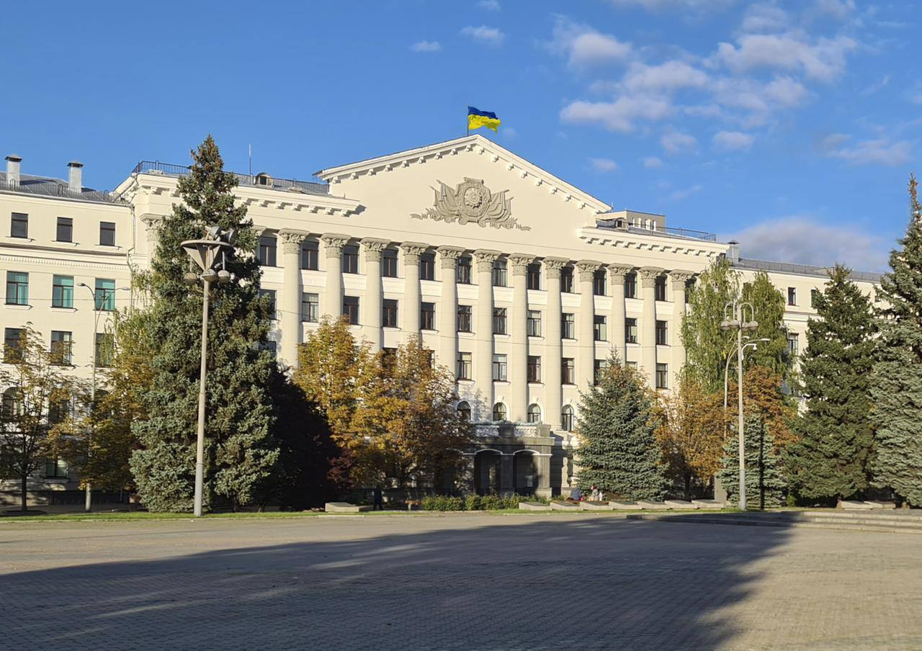
НАЦІОНАЛЬНА АКАДЕМІЯ ВНУТРІШНІХ СПРАВ

Slide 2
КАФЕДРА ТЕОРІЯ ДЕРЖАВИ ТА ПРАВА
ЛЕКЦІЯ :
з дисципліни ’’Юридична деонтологія’’
на тему № 1
Загальна характеристика юридичної діяльності
Підготувалa:
Ольга Старицька

Slide 3
ПЛАН
1. Історичний аспект становлення системи деонтологічних знань.
2. Поняття, предмет, завдання юридичної деонтології.
3. Внесок римських юристів у світову юридичну теорію та юридичну практику.
4. Поняття та основні риси юридичної діяльності.
5. Структурна характеристика та класифікації юридичної діяльності.

Slide 4
Література:
Bentham J. Deontology or, The science of morality. London; Edinburgh, 1834.
Гусарєв С.Д., Старицька О.О. Юридична деонтологія. Велика українська юридична енциклопедія : у 20 т. Т. 2. Філософія права / [редкол.: С. І. Максимов (голова) та ін.] ; Нац. акад. прав. наук України ; Ін-т держави і права імені В. М. Корецького НАН України ; Нац. юрид. ун-т імені Ярослава Мудрого. Харків : Право, 2017. С. 1082 – 1086.
Гусарєв С.Д., Мінченко О.В., Свиридюк Н.П., Старицька О.О. Юридична деонтологія. Мультимедійний навчальний підручник [Електронний ресурс] / С.Д. Гусарєв, О.В. Мінченко, Н.В.Свиридюк, О.О.Старицька // НАВС. 2015. URL: https://arm.naiau.kiev.ua/books/JD_book/index.html
Пендюра М.М., Дручек О.В. Юридична деонтологія : навч. посіб. Ч.1 / М.М.Пендюра, О.В.Дручек. Київ : НАВС, 2014. 170 с.
Пендюра М.М., Дручек О.В. Юридична деонтологія : навч. посіб. Ч. 2 / М.М.Пендюра, О.В.Дручек. К. : НАВС, 2014. 156 с. URL: http://elar.naiau.kiev.ua/jspui/handle/123456789/14520
Петришин О.В., Зінченко О.В. Юридична деонтологія : посіб. для підгот. до заліків та іспитів. Харків : Право, 2018. 84 с.
Старицька О.О. Сучасні підходи до розуміння сутності акту присяги. Journal «ScienceRise: Juridical Science». 2018. № 4(6). С. 25 – 28
Юридична деонтологія. Від навчання до практики : навч. посіб. / [Л.В.Радовецька, С.П.Лясковська, О.О.Тихомиров та ін.]. Київ: Видавничий дім «Кондор», 2019. 296 с.

Slide 5
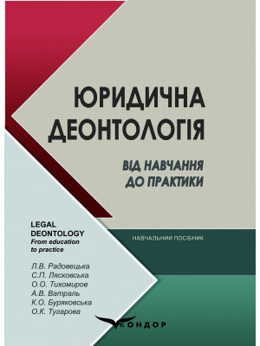
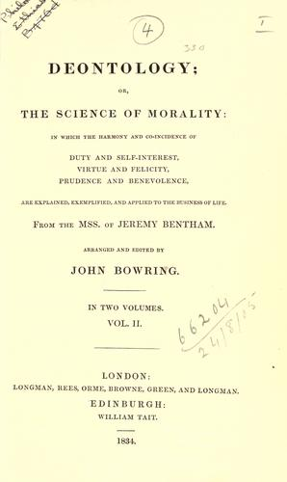
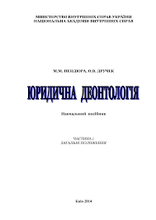

Slide 6
1. Історичний аспект становлення системи
Етапи становлення юридичної деонтології:
Античність: Суттєвий вплив медичної деонтології на процес формування юридичної деонтології, формулювання перших деонтологічних вимог до юридичної професії, визначення і обґрунтування вимог до правителів та інших осіб, наділених владою, орієнтування їхньої діяльності на суспільне благо.
Середньовіччя і Відродження: розвиток деонтологічних вимог крізь призму теологічної проблематики, відшукування найбільш ефективних прийомів здійснення державної влади доби Відродження, перенесення центру уваги з держави, її правителів на соціум. Після буржуазних революцій: в Європі з’являється запит на юридичну професію й необхідність усвідомлення місця та ролі юриста у суспільстві.

Slide 7
XVIII-ХІХ ст.: поглиблення правової орієнтації деонтологічних досліджень, запропоновано правила професійного обов’язку, моральної професійної поведінки юриста (Дж. Бентам), поява розробок юристів-практиків, які в подальшому були покладені в основу перших американських кодексів адвокатської етики (Д. Гофман, Дж. Шарсвуд), узагальнення найбільш важливих норм, з якими повинна була узгоджуватися діяльність адвокатів (Є.В. Васьковський, А. Ф. Коні), досліджується еволюція юридичної праці (М.Вебер).
ХХ ст.: Поява спеціальних нормативних документів та стандартів, що визначають найбільш принципові професійні та особисті якості, необхідні для обіймання відповідних юридичних посад (схеми атестації судових працівників, «Кваліфікаційна характеристика юриста» із спеціальності «Правознавство», кваліфікаційна характеристика випускника юридичного внз за спеціальністю «Правознавство», систематизований перелік вимог до юристів і осіб, що належать до окремих юридичних професій. З 70-х рр. ХХ ст. запроваджується навчальний курс «Вступ до юридичної спеціальності» для формування у студентів первинного уявлення про їх професійне призначення, основні різновиди юридичної діяльності, підготовлено та випущено навчальний посібник «Юридична деонтологія», запроваджена для студентів 1 курсу Харківського юридичного інституту окрема навчальна дисципліна «Юридична деонтологія». Відповідний навчальний курс викладається у багатьох юридичних навчальних закладах як України, так і інших пострадянських держав.

Slide 8
2. Поняття, предмет, завдання юридичної деонтології
Юридична деонтологія — це галузь юридичної науки і навчальна дисципліна, що являє собою узагальнену систему знань про юридичну теорію і практичну діяльність, про внутрішній імператив службового обов'язку юриста, а також кодекс фахового поводження юриста, оптимальну збірку правил, що дозволяють, рекомендують або забороняють юристу керуватися ними у стосунках, що виникають у нього під час виконання своїх службових (посадових) повноважень.

Slide 9
Предмет юридичної деонтології
система моральних вимог, що складають етикет професійної діяльності юристів.
юридична теорія
юридична практика

Slide 10
Предмет юридичної деонтології – комплексне утворення, що включає в себе юридичну професію, юридичну науку та освіту, які розглядаються переважно в аспекті їхнього впливу на юридичну практику, інші чинники, що визначають її стан, а також систему вимог до професійних якостей та діяльності юристів.

Slide 11
Завдання юридичної деонтології
1.Виходячи з вимог соціального прогресу, особливостей та умов функціонування українського суспільства, треба визначити роль та призначення юридичної діяльності в структурі соціальної діяльності.
2.Висвітлити соціальне призначення юристів як особливої професійної групи, підкреслюючи їх роль для сучасного етапу державного будівництва, стабілізації політичного життя, запобігання соціальних катаклізмів тощо.
3.Разом із підвищенням ролі правників та юридичної професії, підвищити авторитет права, виховуючи шанобливе ставлення всіх членів суспільства до права, що є необхідною умовою ефективного здійснення правової роботи.
4.На підставі існуючих результатів наукових досліджень прогнозувати тенденції розвитку юридичної науки, визначати необхідні зміни щодо системи кваліфікаційних вимог в межах конкретних юридичних спеціальностей.
5.Виробляти практичні рекомендації для вирішення проблем правової діяльності, що безпосередньо залежать від рівня професійної підготовки, правової культури працівника, його морального обліку в цілому.

Slide 12
3. Внесок римських юристів у світову юридичну теорію та юридичну практику
Особлива роль римських юристів стала виявлятися після того, як Рим почав втягуватися в систему міжнародних відносин, в міжнародний торговий обмін, що задовго до появи Риму було характерно для держав, які знаходилися на узбережжі Середземного моря (Єгипет, Фінікія, Греція, Карфаген).
Поширення ділових зв´язків з іншими країнами передбачало створення таких умов, в яких однаково могли б перебувати купці різних національностей. На цій підставі перед римськими магістрами постала нова проблема – вирішувати спори, що виникають з нових відносин та створювати норми, які б регулювали порядок вирішення спорів.
Старе римське національне право не відповідало новому стану розвитку суспільства тому, що базувалося лише на місцевих звичаях та національних особливостях. Виключна роль римських юристів на цьому етапі розвитку юриспруденції проявляється в тому, що вони створювали універсальне, світове право, яке увібрало в себе звичаї міжнародного походження, що складалися століттями та були перевірені практикою життя. Таким чином, римські юристи створили право, яке стало загальним правом для всього античного світу.

Slide 13
Завдяки постійному вивченню римського права, в цих країнах склалися єдине юридичне мислення та типова юридична практика, що також стало об´єднуючим фактором багатьох народів, фактором спільності їх матеріального та духовного життя.
Першоосновою формування римського права було право загальнолатинське. На первинному етапі розвитку його єдиним джерелом був звичай.

Slide 14
У другій половині республіканського періоду з´являється досить значний клас юристів, чия діяльність здійснювалася за словами Цицерона у трьох формах:
A) cavere – вироблення найкращих формул для різних юридичних актів (договори, заповіти тощо), тобто допомога приватним особам у здійсненні договорів
Б) respondere – відповіді на запитання приватних осіб з приводу різних юридичних сумнівів
B) agerе – надання порад щодо подання позовів та процесуального ведення справи

Slide 15
Але не тільки практична діяльність римських юристів склалася як форма юридичної діяльності. Одночасно з розвитком практики починає розвиватися римська юридична освіта, основним методом якої стало практичне навчання шляхом участі у юридичних процесах. Учням необхідно було давати роз´яснення того, що відбувалося у судовому засіданні. З ускладненням законодавств виділяється окремий напрям юридичної роботи консультування (200 р. до н. е.).
Завершальним етапом формування класичного римського права були кодифікації Юстиніана.

Slide 16
4. Поняття та основні риси юридичної
діяльності
Юридична діяльність – це різновид соціальної діяльності, що здійснюється юристами фахівцями з метою отримання правового результату, задоволення законних інтересів соціальних суб'єктів у відповідності до вимог права

Slide 17
Важливі риси:
Юридична діяльність здійснюється у сфері права.
Юридична діяльність здійснюється юристами – фахівцями на професійній основі.
Юридична діяльність спрямована на організацію діяльності інших суб’єктів права.
Метою юридичної діяльності являється впорядкування та узгодження суспільних відносин.
В ході здійснення юридичної діяльності використовуються як правові так і не правові засоби.
Правова регламентація юридичної діяльності.
Юридична діяльність здійснюється у формі практичної, наукової та освітньої діяльності.

Slide 18
6. Структурна характеристика та класифікації
юридичної діяльності
З питань системи юридичної діяльності вже склалася певна методика дослідження, яка дозволяє виділити наступні складові елементи:
суб’єкти
об’єкти
засоби
форми
методи
функції

Slide 19
Суб’єкти юридичної діяльності – це професійні юристи, їх об’єднання та установи, які можуть бути державного та недержавного походження.
В реальному житті – це спеціалісти певного профілю, які володіють відповідними знаннями, досвідом, наділені компетенцією приймати рішення або давати поради, мають певні навички та вміння юридичної роботи.

Slide 20
Об’єкти юридичної діяльності – це явища, процеси та предмети оточуючого світу, по відношенню до яких здійснюється правовий вплив.
Серед об’єктів слід виділити загальний та безпосередній. До загального відносять суспільні відносини, які регулюються відповідними нормами права, а до безпосереднього – дії суб’єктів права, їх правовий статус, правову свідомість та культуру, правові документи, процеси, стани тощо.

Slide 21
Засобами юридичної діяльності є перш за все норми права, правові категорії, юридична техніка та різного роду предмети матеріального світу, які допомагають у досягненні мети юридичної діяльності, забезпеченні високого рівня її ефективності. Ці предмети виступають в якості засобів збору та обробки інформації, засобів захисту, охорони та нападу (ПЕОМ, зброя, аудіо-відео техніка, речові докази).

Slide 22
Форми здійснення юридичної діяльності:
освітня
наукова
практична
усна (вербальна)
письмова
конклюдентна
Також виділяють установчу, правотворчу, правоохоронну, правозастосовну, профілактичну.

Slide 23
Методи здійснення – це способи та прийоми, які використовуються для досягнення наміченого результату
Функції юридичної діяльності. Традиційним є підхід поділу функцій на загально-соціальні та спеціально-юридичні

Slide 24
За змістом:
Ведення юридичної справи
Складання юридичних документів
Юридичне консультування
Виступи у юридичних установах
Тлумачення текстів нормативно-правових актів
Правове виховання, правова агітація та пропаганда правових знань
Правове навчання в юридичних навчальних закладах

Slide 25
За професійною спеціалізацією або за суб’єктами здійснення:
судову,
слідчу,
прокурорську,
адвокатську,
нотаріальну,
юридичне консультування.

Slide 26
За соціальними сферами:
За соціальними сферами:
У економіці
У політиці
У духовній сфері

Slide 27
За кількістю уповноважених осіб, що здійснюють розгляд юридичної справи:
Індивідуальна
(одноособова)
Колегіальна
(колективна)

Slide 28
За змістом інтелектуальної роботи:
реконструктивна
реєстраційна
організаційна
пізнавально-пошукова
комунікативна

Slide 29
ДЯКУЮ
ЗА УВАГУ!

